Slide 1
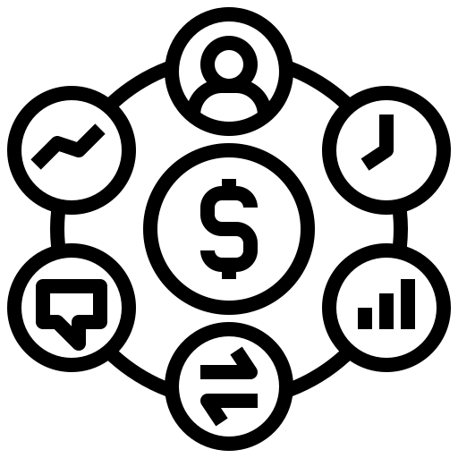
Команда: «Ноосфера»
Кейс 1:
"Семейный бюджет как перекресток семи дорог"
Авторы кейса: Участники команды:
А.А.Сайфиев, Д.С.Володина Сидоров Кирилл
А.Б.Терентьева, Н.В. Миллер Сибгатуллова Злата
Т. Н. Евдокимова Ещеркина Даша

Slide 2
Описание ситуации, требующей принятия решения
Разное понимание ведения семейного бюджета. В семье живут 4 человека, и каждый имеет своё понимание того, что самое важное и как правильно расставить приоритеты. Для одного важно — одно, для другого — другое. Дети хотят удовлетворить свои потребности, не задумываясь о других, а родители понимают, что необходимо сделать для всей семьи.

Slide 3
Уточненная формулировка проблемы
Проблема заключается в неправильном хранении, распределении семейного бюджета и управлении им. Глава семьи столкнулся с нехваткой денежных средств из-за своего небрежного отношения к ним. Отец хранил деньги в шкафу, тем самым подвергал их обесцениванию и риску потери. Что и произошло, деньги пропали без ведома отца. Жена отдала чуть менее половины накопленных денег в долг. Дети потратили деньги на удовлетворение своих потребностей - без спроса, хотя они должны спрашивать разрешения у родителей. Из всего вышесказанного нужно дать оценку действиям каждого члена семьи.

Slide 4
Оценка действий каждого члена семьи
Игорь Архипов Светлана Архипова Андрей и Алла Архиповы
Отец хотел потратить накоплен- Мать отдала деньги в долг соседке, то Андрей потратил часть семейного бюджета
ные деньги на зимнюю есть хотела помочь человеку. Она действова на оплату взноса для публикации в журнале.
резину, то есть он пред- ла из благих намерений, но незнание Его действия можно назвать правильными, ведь он потратил
полагал использовать деньги юридических аспектов сыграло с ней деньги на образование, а не на удовлетворение своих потреб-
для комфорта и безопасности злую шутку. Её действия нельзя назвать ностей, но он это сделал без спроса родителей. Алла же пот-
всей семьи. Его действия не- неправильными, скорее неаккуратными. ратила деньги для покупки вещей, не посоветовавшись с ро-
льзя назвать неправильными. дителями. Её действия являются эгоистичными и неправиль-
ными.

Slide 5
Решение проблемы
Чтобы избежать проблем в будущем, нужно понять каждому члену семьи , в чем его ошибки и каковы способы их исправления. Отцу стоит отказаться от зимней резины и транспорта в целом на зимний сезон. Перейти всей семьёй на общественный транспорт. Уйдут расходы на техобслуживание и бензин. Поговорить с каждым членом семьи и объяснить важность рационального ведения семейного бюджета и руководствоваться следующими указаниями.

Slide 6
Список литературы
https://life.akbars.ru/pf/kak-vesti-semeyniy-budget/1
https://assistentus.ru/forma/raspiska-v-poluchenii-deneg/
https://breezwomen.ru/domashnie-dela/bytovye-voprosy/problemy-semejnogo-byudzheta
https://zen.yandex.ru/media/haknem/3-glavnye-problemy-semeinogo-biudjeta-60b772baf073137351a30779

